Slide 1
东本智能售服解决方案

Slide 2
行业介绍
售后系统解决方案
售后系统拓扑
系统功能分配
车主APP
智能迎宾
智能接待
透明车间
备件管理
结账收银
效益分析
相关案例

Slide 3
行业介绍
1

Slide 4
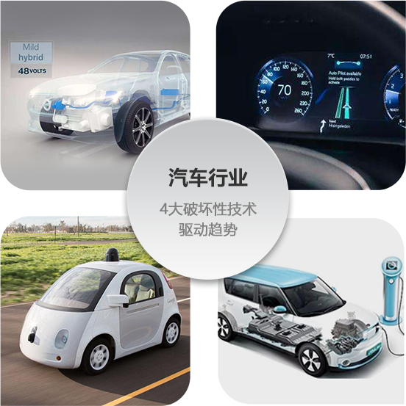
全球汽车行业的四大趋势
全球汽车行业发展趋势：四化，即电气化、互联化、智能化和多样化。
电气化（Electrification）
互联化（Connectivity）
2030年前电动车市占率将超过10%，部分地区达50%
车与车、车与人、车与道路环境高度互联，支持先进驾驶辅助系统
智能化（Autonomous Driving）
多样化（Diverse Mobility）
2030年前车辆自动驾驶比例多达15%，汽车将成为多人活动平台
共享移动替代私家车增长，到2030年10台车有1台共享车辆。
* 数据资料来自麦肯锡报告《Monetizing car data》

Slide 5
消费者未来趋势分析
消费者未来趋势对汽车行业产生巨大的影响，对汽车营销提出了新的需求。
1.消费者习惯改变
居民可支配收入增长
由大众产品向高端/个性化产品
消费结构变化
便利店快速发展
实体零售专业化
1
5.移动消费各层面的变化
2.线上销售能力增强
运营商层面
智能手机层面
增值服务层面
物联网层面
线上线下渠道融合
跨境电商
低线城市网购总量超一二线
社交网络销售
2
3.汽车行业技术改进
3
5
4.终端智能化市场的普及
智慧公交
无人驾驶
未来汽车
车联网
车共享
4
智能手表
智能手环
智能家居
智能手机

Slide 6
营销系统建设的要求
消费者旅程的多样性对系统结构建设提出新的要求：全渠道、全新模式、平台性和极致体验。
全渠道
新模式
平台性
极致体验
电商
移动APP
社交媒体
电话
电子邮件
移动展厅/4S店/商超
垂直媒体
车联网
电商
B2B2C & B2C混合销售
全流程库存透明
智能化展厅
智能化车间
云弹性
快速试错
跨渠道体验的一致性
全流程库存透明
全流程销售透明
全流程服务透明
透明化、一切 “以客户为中心”

Slide 7
售后系统解决方案
2

Slide 8
易时科技对传统系统的改变
改变传统系统的客户→经销商→主机厂的单向信息流结构，而是通过部署云端系统，将客户直接与品牌主机厂建立起关系，以消费者体验为中心，实现全渠道接触，统一数据库设计，最终实现营销模式的改变。
传统系统架构
易时系统架构
客户
统一数据库设计
全渠道接触
消费者体验
为中心
主机厂
客户
经销商
改变
主机厂
第三方服务提供商
第三方服务提供商
经销商

Slide 9
系统功能分配
车主APP
收银结账
预约维修
进度查询
保修单
结算单
在线商城
待料
收银收款
收银看板
4S负荷
评价
......
......
售后管理系统
迎宾接待
备件管理
智能迎宾
智能接待
采购管理
库存管理
车间
预约看板
接待看板
订购管理
财务管理
透明车间
控工
......
......
调度看板
钣喷看板
客休看板

Slide 10
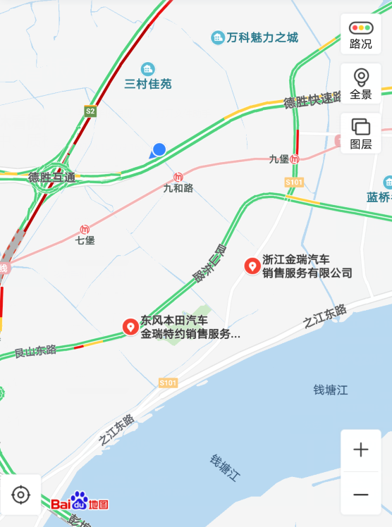
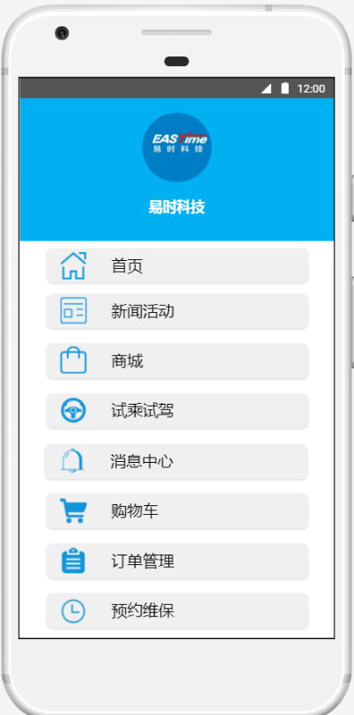
车主APP
车主APP是车主各种需求实现的窗口和平台，实现跨渠道体验的一致性，打破传统流程，更方便，更灵活服务于车主。
01
预约
02
车主APP
个人中心
个人信息
消息提醒
订单管理
购物车
迎宾
我的积分
我的排行
维保记录
个性设置
03
爱车管理
车辆绑定
服务商绑定
违章查询
呼叫服务
接待
设置PIN码
用户手册
爱车课堂
资讯服务
新车发布
服务活动
促销信息
新闻资讯
04
调度
在线商城
整车商城
备件采购
精品配件
保险
延保产品
服务套餐
二手车
金融方案
05
维修
预约维修
预约维修
进度查询
进度查询
透明车间
透明车间
待料
维护保养
待料
待修车：5
4S店负荷量
评价
06
车联网
车辆警示
当前状态
车辆控制
行车日志
备件
仪表盘
APP应用
地图导航
防盗报警
07
收银

Slide 11

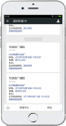

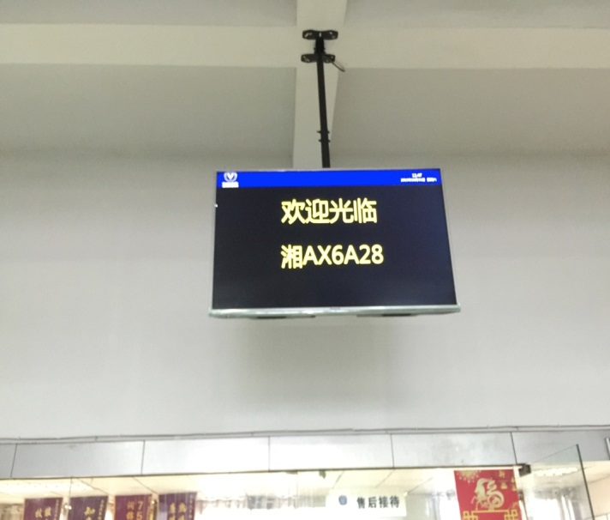
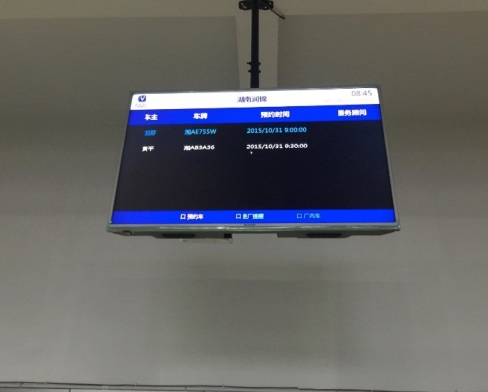
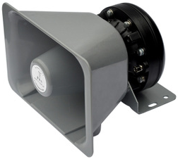
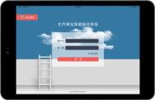
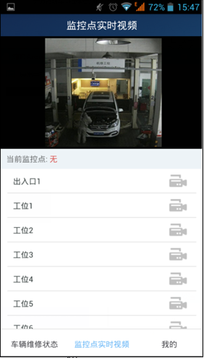

智能迎宾
01
预约
02
迎宾
03
接待
04
调度
车牌识别
自动采集进店车辆信息，显示进厂车辆信息、看板主动提示迎宾信息
迎宾看板
主动显示车牌，让进店客户感受尊荣体验，创新品牌店面形像，亦可显示预约信息
迎宾播报
主动播报迎宾词，让进店客户感受尊荣体验，同时驱动服务顾问迎接到店客户
接待提醒
进厂车辆消息提醒服务顾问
提醒服务顾问立即接待、线上预约、提升客户满意度
05
维修
06
备件
07
“提升店面形象 改善接待服务”
收银

Slide 12




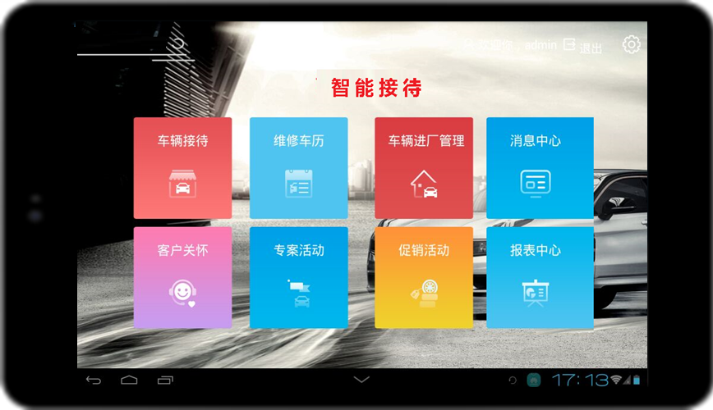




智能接待
01
预约
PAD接车
车辆接待
维修车历
车辆进厂
消息中心
02
迎宾
03
车牌识别，智能匹配车辆及车牌信息
线上获取车辆维修履历，不受时间和空间约束
进店车辆维修进度管理，确保准时交车
进厂通知、维修进度提醒。让服务顾问方快速握服务进度。
接待
04
调度
05
客户关怀
专案活动
促销活动
报表中心
维修
智能服务
提升效率
06
备件
有针对定期跟踪回访、提醒客户保养、快速预约
专案召回、精准实施，减少客户的抱怨
方便灵活进行促销活动，增加营收
车辆进厂、售后预约等分析报表方便售后服务主管做服务导向
07
收银

Slide 13
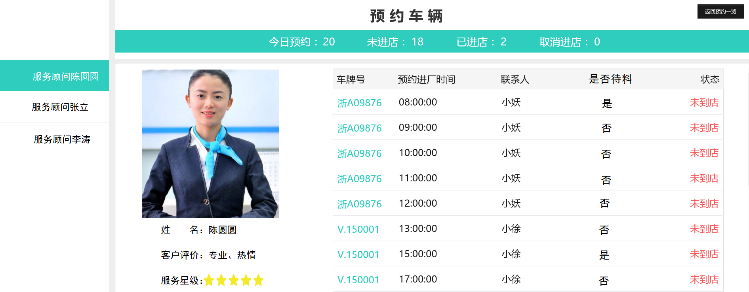
接待看板
接待看板直观展示当天预约量和预约车辆进店情况的同时，展示店端服务顾问的接待量和客户对服务顾问的评价。循环轮播，可以帮助服务顾问及时直观的了解自己的业绩，也促进了售后服务内部良性竞争。
01
预约
02
迎宾
服务顾问
03
接待
04
调度
05
维修
06
备件
07
收银

Slide 14
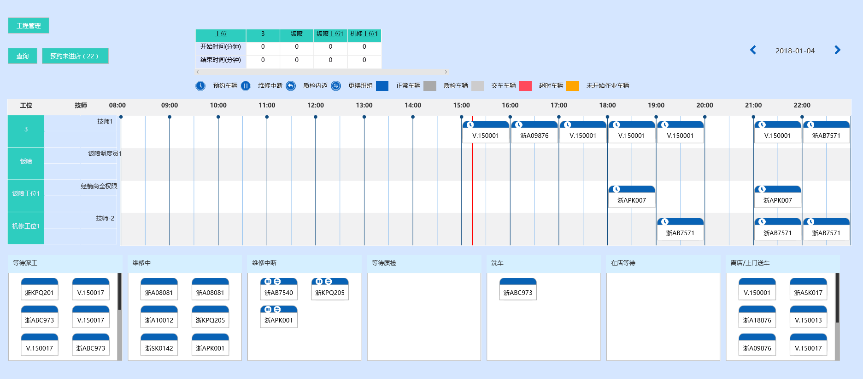
透明车间（调度看板）
调度看板展示车辆维修派工信息、工位维修信息、维修车辆状态信息。服务主管可以灵活调度维修车辆且方便快捷查看各个工位状态以实现有效控工。
01
预约
02
迎宾
03
接待
04
调度
05
维修
06
备件
07
收银

Slide 15
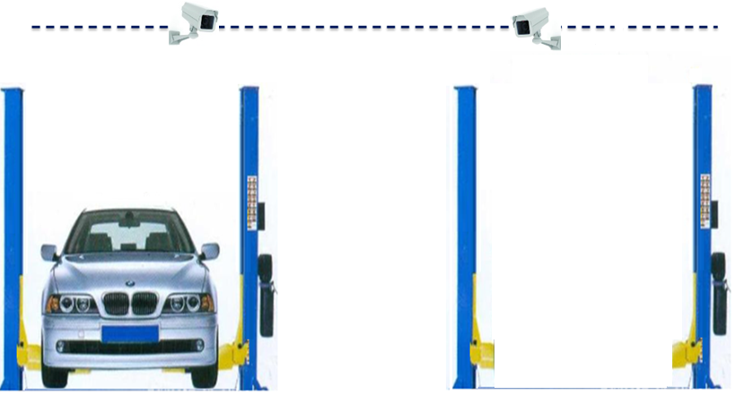
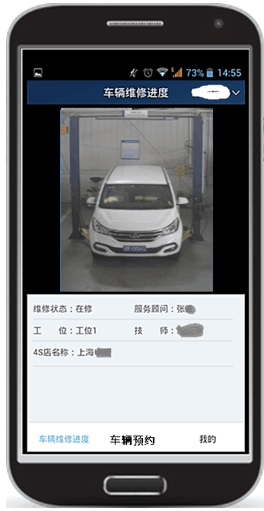
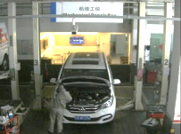
透明车间 （智能工位）
智能工位工位与车位自动识别匹配，维修视频和维修状态直观展示。做到透明维系的同时，可以帮助主机厂检查车间5S。
01
预约
02
迎宾
03
接待
04
调度
05
维修
06
备件
07
收银
透过车在查看爱车维修状态（已派工、在修、洗车）及实时维修影像

Slide 16
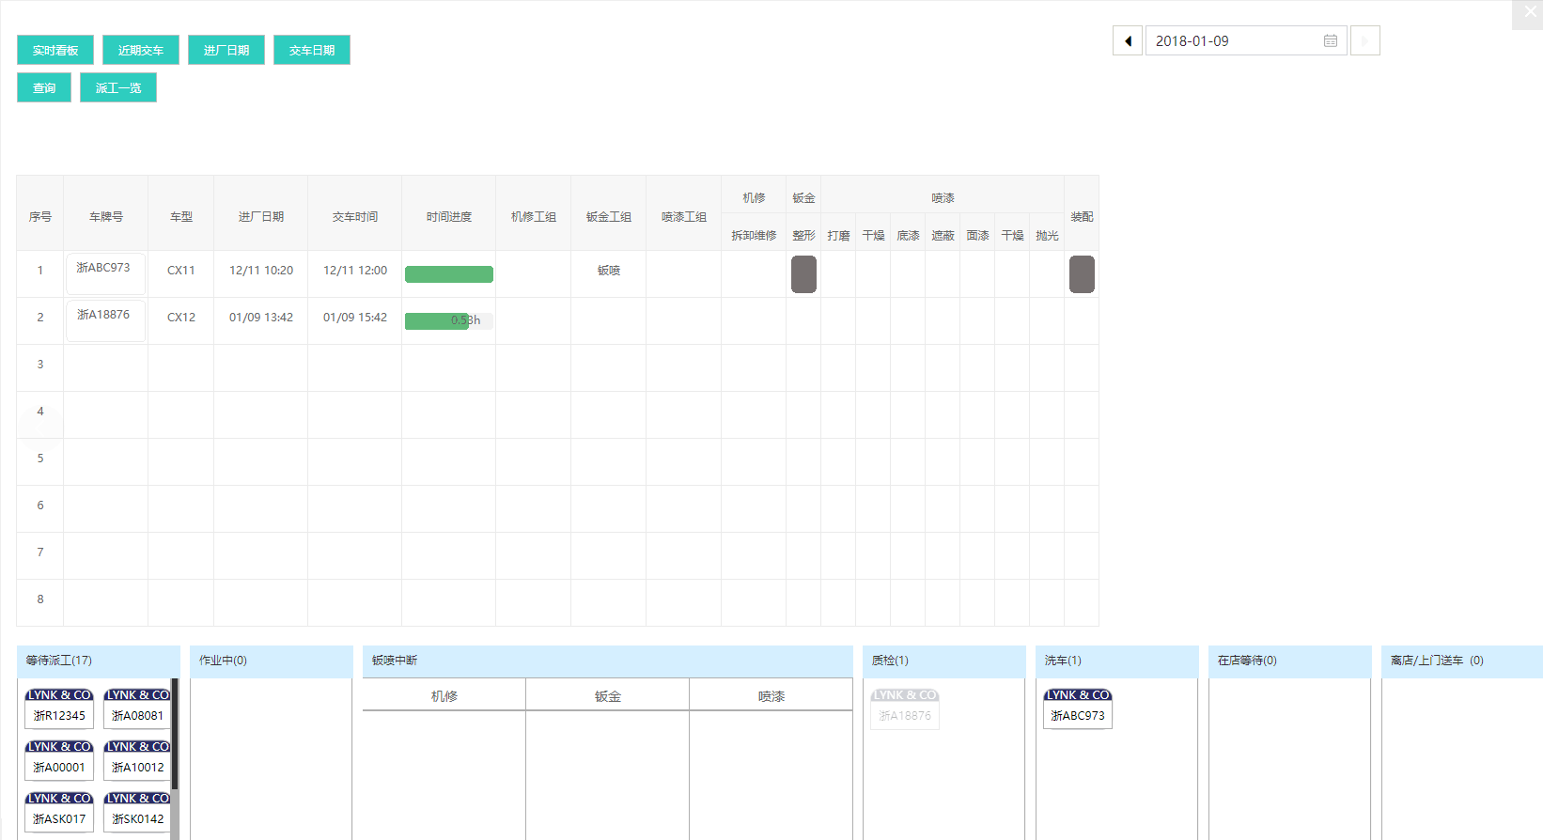
透明车间（钣喷看板）
01
钣喷看板记录维修车辆所在维修组别的同时，帮助服务主管和服务顾问顺利安排维修进度。显示未来三天交车信息和中长期交车信息，有效实现精准交车。
预约
02
迎宾
03
接待
04
调度
05
维修
06
备件
07
收银

Slide 17
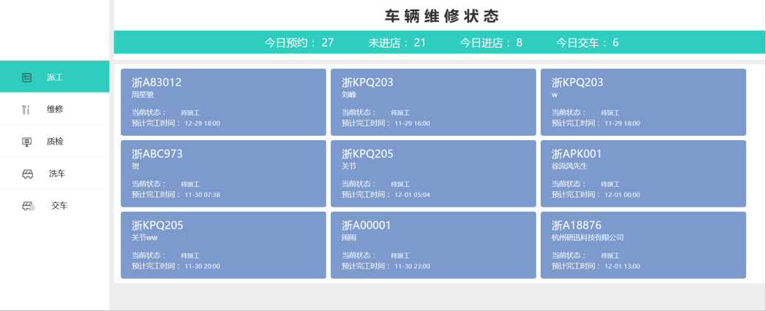
透明车间（客休看板）
01
客休看板将处于不同状态的车辆分组循环显示。客休室的车主可以透过客休看板掌握车辆维修进度（待派工、维修中、质检、洗车、待交车），维修中的车辆还可以看到车辆维修影像。
预约
02
迎宾
维修状态
03
接待
04
调度
05
维修
06
备件
07
收银

Slide 18
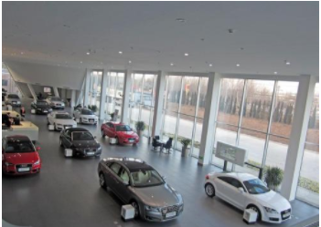

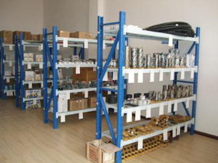

备件营销系统
01
备件营销系统：客户从电商商城购买备件，按照预约的时间进入相应的网点，即可享受相应的备件服务。
预约
02
店总
迎宾
备件订购管理
03
服务总监
接待
04
网点
调度
备件主管
主机厂
备件库存管理
销售备件给客户
05
维修
06
网上采购备件
备件
07
CREDIT CARD
收银
客户

Slide 19
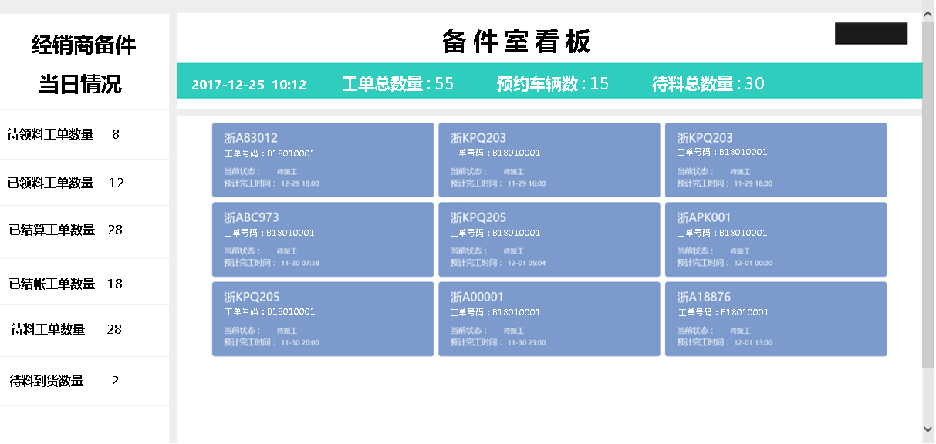
备件领料看板
01
预约
02
迎宾
03
接待
04
调度
05
维修
06
备件
07
收银

Slide 20
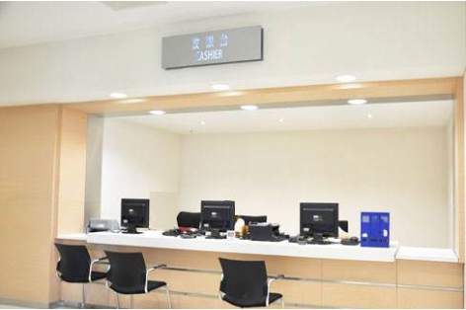


营收管理系统
01
营收管理系统：服务顾问移动线上结算，客户针对消费买单，收银结算线上全流程。
预约
02
店总
迎宾
03
5、营收统计
接待
财务总监
04
网点
调度
收银人员
05
主机厂
4、帐务管理
2、对客户收款确认
维修
06
3、网上支付
CREDIT CARD
备件
07
收银
客户

Slide 21
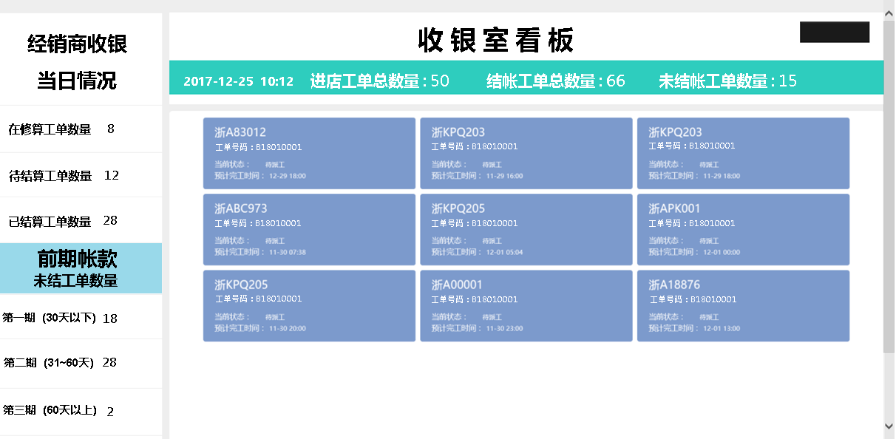
收银结帐看板
01
预约
02
迎宾
03
接待
04
调度
05
维修
06
备件
07
收银

Slide 22
效益分析
3

Slide 23
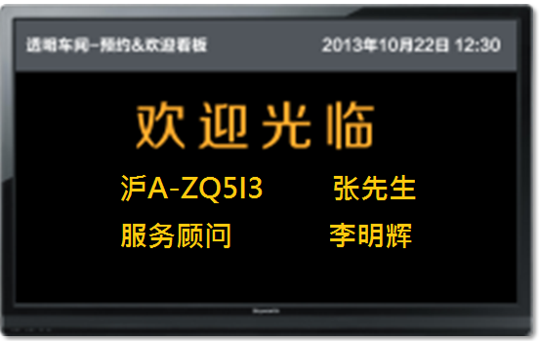
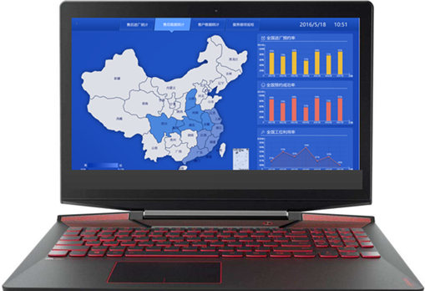
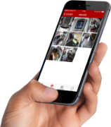
优势看点
移动互联管理创造收益
提供智能化管理报表、专业用运营数据、移动化实时监控、即时掌握到店、进店量等状态。
智能
管理
创新店端移动管理与客户忠诚度
多管道预约与多面迎宾通知、即时掌握到店客户信息，透明化维修，时实掌握维修进度。
提升保有客进店量与满意度
提供移动端预约增管道、为客户提供尊享VIP进店体验，透明化维修体验,提升客户满意度。

Slide 24
相关案例
4

Slide 25
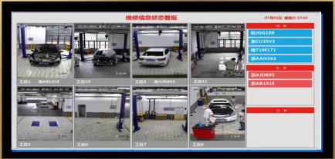
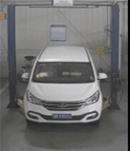

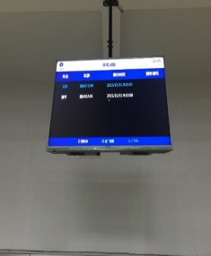

典型客户案例1——上汽某品牌透明车间项目
通过进店客户车牌识别，实现服务顾问快速准确接待，了解客户进店维修需求，客户在店等待期间，通过客休区看板和手机端，可以快速直观查看维修进度，同时主机厂也可以准确了解到全国经销商售后进厂，提升客户体验和售后服务满意度。
车牌识别
自动采集进店车辆信息，显示进厂车辆信息、看板主动提示迎宾信息
智能迎宾
主动显示车牌及预约，主动播报欢迎词，让客户感受尊荣体验
服务接待
进厂车辆消息提醒服务顾问
提醒服务顾问立即接待
智能工位
透过工位识别系统自动采集工位车辆信息，掌握工位利用情况
客休看板
根据工位与车牌自动匹配，提供高清车辆维修视频和车辆维修进度。增加客户的信任度，同时可以通过手机APP进行查看

Slide 26
典型客户案例2——吉利某品牌全渠道营销服务平台项目
由于新业务模式具有多变灵活的可能性，将侧重敏捷式系统功能开发应对。
B2B2C（合作渠道）
B2C（合作渠道）
车主体验
销售服务渠道
呼叫中心
各国家依据各自特色需求，开发相关系统
淘宝
京东
网站商城
车型配置器
自主体验
售后服务预约
客户订单
零件采购
维修服务
车友
汽车之家
手机商城
车主互动
情境导购
试乘试驾预约
销售计划
车辆库存
客户信息
车主/商业伙伴统一接口平台
全球统一营运管理
大数据分析平台
会员管理
商品管理
订单管理
支付管理
营销管理
库存管理
售后支持
人
规划为全球统一的系统平台，内容由各国家规划内容
会员主数据
角色管理
忠诚度计划
关系管理
商品主数据
配置规格
定价管理
发布管理
库存管理
车辆订单
计划管理
配件订单
意向订单
电子支付
经销商资金
付款信息
内部支付
智能推荐
促销活动
潜客挖掘
动态分析
车辆库存
零件库存
库存计划
异常车处理
客诉处理
索赔管理
用户关怀
产销协调
仓储库存管理系统
物流管理系统
财务管理
系统
规划为全球统一的系统平台，内容由集团集中管理
集团整合
生产计划
查询
销售计划
维护
订单交车
计划
生产库存
销售公司库存
经销商
库存
物流进度查询
物流数据整合
物流规划
全球营销与集团系统对接
车
后台运维管理与数据库设计为先期重点建设的内容，适应未来多变的前台功能。

